Slide 1
Правила поведения зимой

Slide 2
Не ешьте снег
и сосульки!

Slide 3
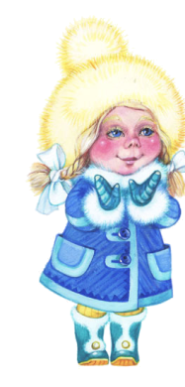
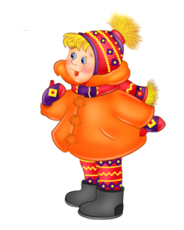
Вышла маленькая Юлька
Погулять с подружкой Нелькой.
Смотрят девочки: сосульки –
Ну как будто карамельки!
Вот кусок сосульки звонкой
Пробуют на вкус девчонки.

Slide 4
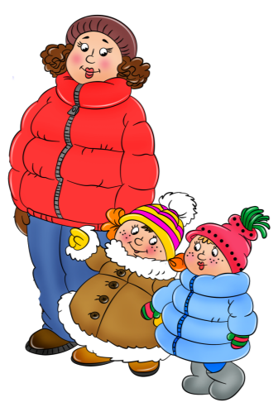
Говорит тогда соседка
Этим любопытным деткам:
«Что же ты, девчушка Юлька,
Сразу тянешь в рот сосульку?
В ней микробы могут быть,
Горло можешь простудить.
Дома, - говорит соседка, -
Есть и сахар, и конфетка.
Снег, сосульки – не еда,
Их не ешьте никогда!»

Slide 5
Если одежда промокла во время игры, сразу же идите домой!

Slide 6
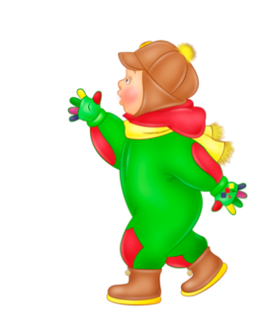
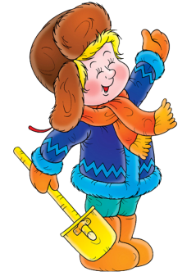
Лёша с младшим братом Федей
Во дворе зимой играли.
Косолапых двух медведей
Весело изображали.

Slide 7
Глубоко в сугроб с лопатой
Закопались оба брата.
Промочили два «мишутки»
Варежки, шарфы и куртки.

Slide 8
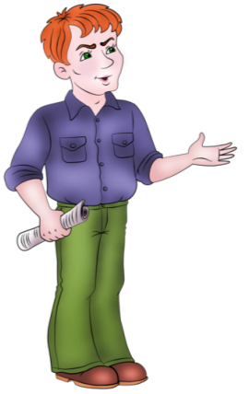
Вот вернулись к маме с папой
Братцы Алексей и Федя.
Спины мокрые и лапы
Были у двоих «медведей».
Кашель дети подцепили,
Хлюпают носы у «мишек».
Мама с папой получили
Сразу двух больных детишек.

Slide 9
Собирались Лёшка с Федей
В цирк пойти смотреть медведей,
Но теперь на представленье
Не попасть им в воскресенье!

Slide 10
Нельзя кататься с
горки вблизи
проезжей части!

Slide 11
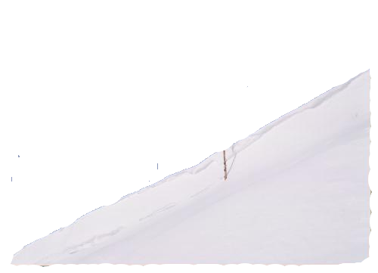
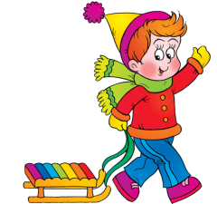
Он склон нашёл покруче,
Но говорит Марина:
«Здесь не катайся лучше,
Смотри, внизу – машины!»
Какая чудо-горка
У нас у дома, братцы!
Взял саночки Егорка,
Пошёл с горы кататься.

Slide 12
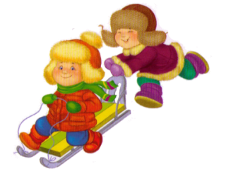
«Смотри, с другой сторонки,
Где нет проезжей части,
Катаются Алёнка,
Вадим , Илья и Настя».
«Марина, я согласен!
Спасибо за советы!
Да, этот склон опасен,
С него я не поеду».

Slide 13
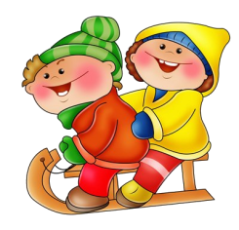
«Я покатаюсь с вами –
С тобой, Ильёй, Вадимом.
Вернусь я к папе, маме
Живым и невредимым.

Slide 14
Не стойте под
сосульками!

Slide 15
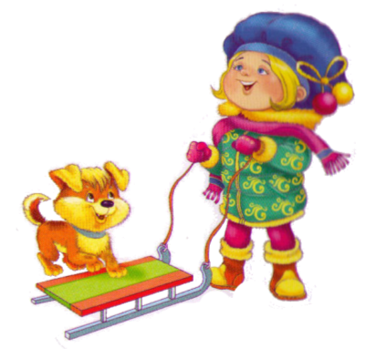
Вышли как-то погулять
Мы с собачкой Жулькой.
Стали с ней мы наблюдать
Снизу за сосулькой.
На неё мы смотрим. Ах!
Красота какая!
Как блестит она, в лучах
Солнечных сверкая.
Но под солнцем век сосульки
Был не очень долог.
Вижу – возле лапки Жульки
Падает осколок.

Slide 16
А сосульки нам звенят,
Сверху, с крыши говорят:
«В тёплые деньки зимы
Очень часто таем мы».
Прямо с крыши полетели
Тут на нас сосульки.
Отскочили еле-еле
Мы с собачкой Жулькой.

Slide 17
Обходите стороной скользкие места!

Slide 18
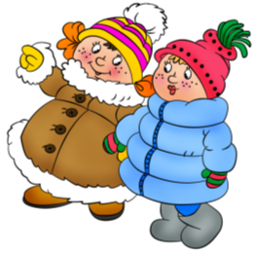
Я кричу Алёнке с Ксюшей:
«Знайте все, что я герой!
Прокачусь по льду, не струшу!
Посмотрите, я какой.
Покажу сейчас для вас
Я ледовый мастер-класс!
Там две девочки-подружки
Держат за руки друг дружку,
Очень осторожно ходят,
Места скользкие обходят.
Я во двор гулять иду.
А тропинки все во льду.
И огромный этот двор
Словно ледяной простор!

Slide 19
Оттолкнулся, разбежался,
Но на льду не удержался.
Стукнулся я лбом об лёд –
Сразу же на лбу растёт
Синяя большая шишка.
Ох, неважные делишки!

Slide 20
Стали девочки смеяться:
«Да, конечно, ты – герой!»
Помогли со льда подняться
И синяк лечили мой.
Завтра я гулять пойду,
Лёд я лучше обойду.
Буду я ходить всегда
Там, где нет в помине льда.

Slide 21
Использованы стихи Г.Шалаевой
Клипарт: www.forum.materinstvo.ru

